Slide 1
FixMatch
: Simplifying semi-supervised learning with consistency and confidence
2021-01-22 AILAB
Notes:
https://2-chae.github.io/category/2.papers/29
Coursera에서 공개되어있는것. 학습하기 좋다.
coursera deep learning
심층학습특화과정!!! Andrew Ng
딥러닝을 통해 문제를 풀려면 어떻게 설계해야하는지! 3강: 1주차, 2주차 내용듣기

Slide 2
목차
Introduction
Semi-supervised learning
pseudo-labeling & consistency regularization
FixMatch
FixMatch: Background
FixMatch: Loss function
FixMatch: Augment
FixMatch: 기타 요소 및 확장
관련 연구
실험 방법 및 결과
Ablation Study

Slide 3
Introduction
Supervised learning으로 라벨링이 된 큰 데이터셋을 학습에 사용하면 좋은 성능을 낼 수 있다.
라벨링된 데이터셋은 인력이 필요하며, 특히 전문가가 레이블링을 해야한다면, 상당한 비용이 들게 된다.
Semi-supervised learning(SSL, 준지도 학습): 레이블링이 된 데이터와 되지 않은 데이터를 함께 사용하는데, unlabel된 데이터들을 활용할 수 있게 해서, 학습에는 적은 양의 label 데이터들이 필요하게 됩니다. 비교적 적은 비용으로 학습이 가능하다.

Slide 4
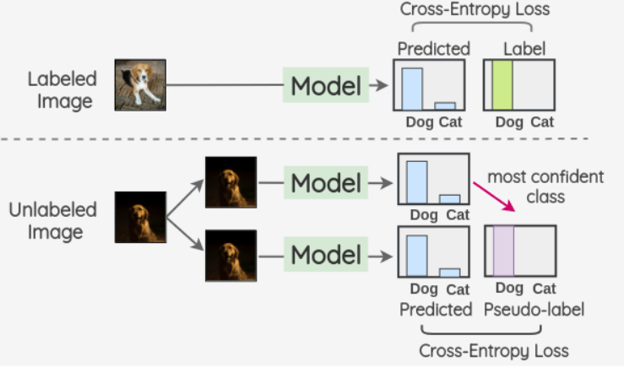
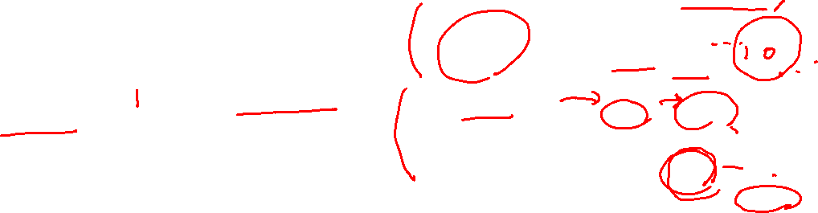
Semi-supervised learning: pseudo-labeling
unlabel된 데이터에 대해서, “artificial label”을 만들고, 모델에 unlabel된 데이터를 입력하면, artificial label을 예측하도록 학습한다.
ex) pseudo-labeling(self-training)
적은 labeled data로 모델 학습을 진행
unlabeled data에 대해서는 인공적으로 레이블을 만듭니다. ( 모델의 input으로 들어갔을 때, 모델이 예측 확률분포(output)를 이용하여 pseudo-label을 만든다)
가장 예측이 잘된 class의 확률이 높게 나오도록, unlabeled image의 ouput과 artificial label의 분포가 동일해 지도록 학습합니다 (cross entropy Loss)
Notes:
모델을 어느정도 학습을 시킨다음 unlabel 투입. , finetuning과 비슷하다.
기존구조들 사용해서 연구하기 좋은것. 어렵지 않지만 연구하기 좋은 구조들

Slide 5
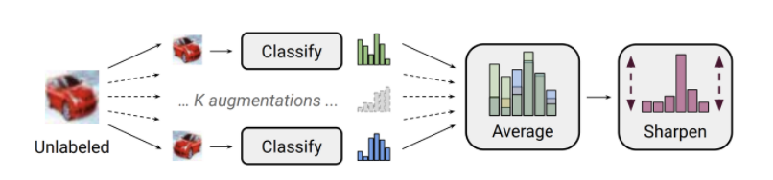
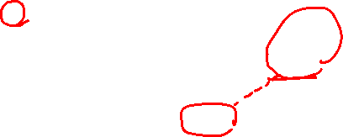
Semi-supervised learning:consistency regularization
ex) consistency regularization
모델의 input에 augmentation를 가해서 새로운 input을 만들었을때도, prediction은 유사해야한다는 가정에서 시작.
랜덤하게 input이나 model내의 function(ex. dropout)를 바꾸어가면서 모델의 예측분포를 사용하여 artificial label을 얻는다.

Slide 6
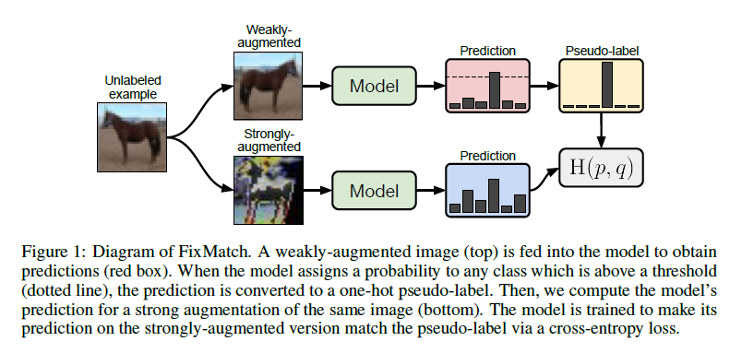
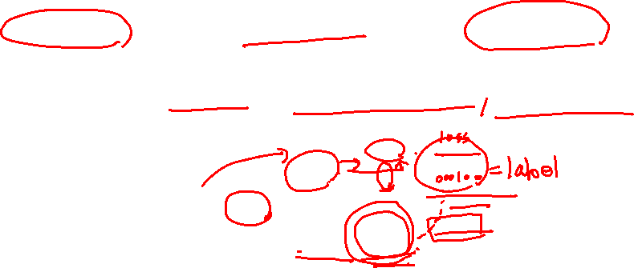
Fixmatch
Fixmatch에서는 constency regularization과 pseudo-labeling 두가지를 모두 사용하여 artifical label을 만들어낸다.
특히, weak augment를 사용하여 artifical label을 만들고 strong-augment를 적용해서 입력으로 넣으면 출력되는 클래스예측확률분포가 이 label의 분포와 동일해지도록 학습한다.
복잡한 SSL에 비교했을 때 간단한 구조, 적은 하이퍼파리미터로 정확도를 높일 수 있었다.

Slide 7


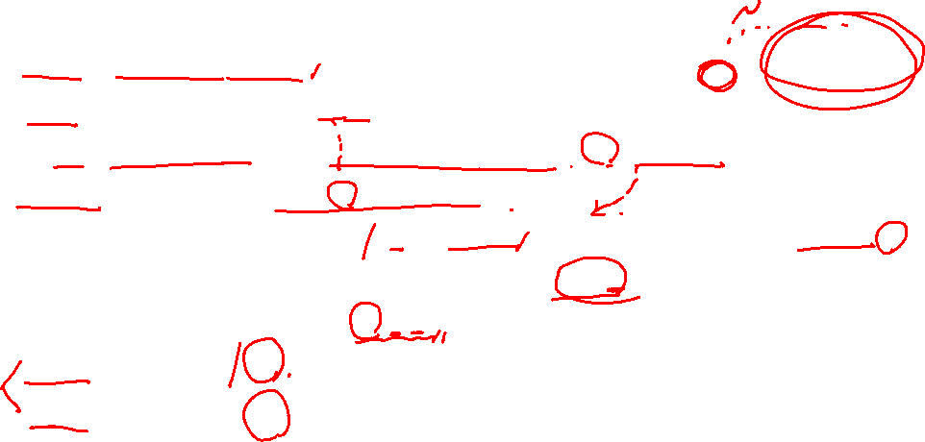
Background
L-class classification problem
labeled example의 배치:
xb는 training example, xb의 pb는 클래스를 나타내는 label, B는 배치의 크기
unlabeled example의 배치:
ub는 라벨이 없는 training example, μB는 배치의 크기 (라벨링이 된 배치보다 몇배를 크게 할지 하이퍼파라미터 μ를 통해 결정)
input x를 모델에 넣었을 때 모델이 예측한 클래스 확률 분포:
분포 p와 분포 q의 크로스 엔트로피 값:
strong Augmentation:
weak Augmentation:

Slide 8

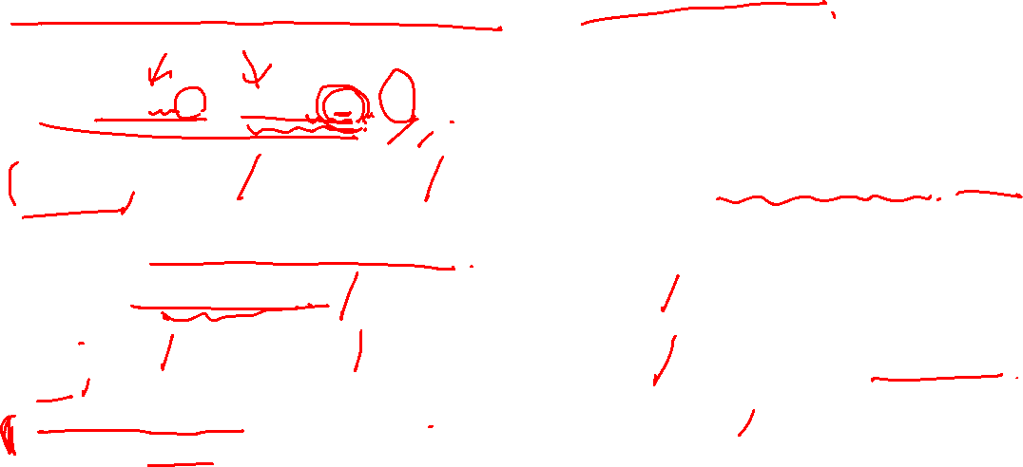
Consitency regularization loss function
unlabeled data들과 변형을 한 data들을 입력했을 때, 모델은 비슷한 예측 확률분포를 출력해야한다.
일반적인 supervised classification loss와 함께 사용.
는 weak augmentation, pm은 augmentation이 들어간 input을 통해 예측한 클래스 확률분포.
모델 자체에도, augmentation도 확률적인 것이 포함되어있어서, loss식의 앞항과 뒷항은 값이 같지 않다.
adversarial transform / average or past model prediction 사용 / l2 loss대신 크로스 엔트로피 사용 / strong / SSL의 파이프 라인의 구성요소로 포함 등 다양한 확장된 연구가 있다.

Slide 9
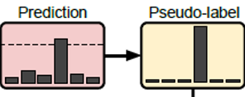

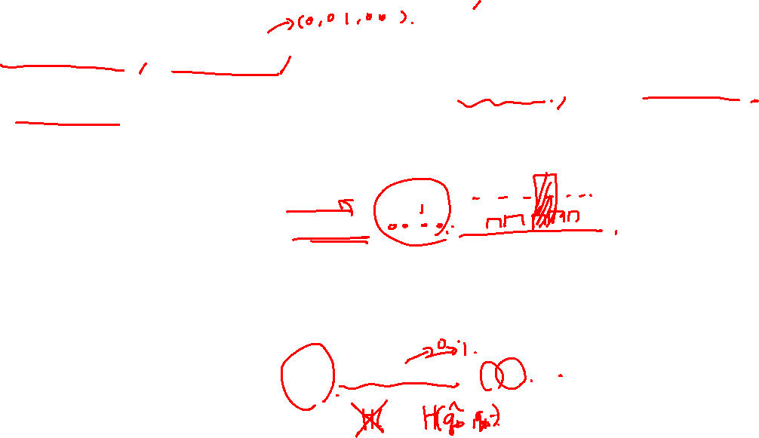
Pseudo-labeling loss function
unlabeled data에 artificial label을 만들어 학습
unlabeled data에 대한 class를 prediction한 분포인 을 이용해 hard label( 바이너리한 label)을 만들어낸다.
ex) 예측한 클래스 중 가장 높은 확률의 값이 threshold를 넘으면 해당 클래스의 확률값을 1, 나머지 클래스를 0로 라벨링을 해준다.
에 있는 값들 중 가장 큰 값이 threshold를 넘는다면 1을, 아니면 0을 반환
prediction이 높게 나온 경우에만 prediction한 분포가 artificial label와 비슷해 지도록 학습. 크로스 엔트로피를 사용한다.
Notes:
hard label을 사용한 진분포는 엔트로피값이 0이된다. 즉, 크로스 엔트로피를 사용하면서 학습을 진행하면 둘의 분포가 유사해지므로, 근사되는 분포역시 엔트로피값을 낮게 유지할 수 있다.

Slide 10


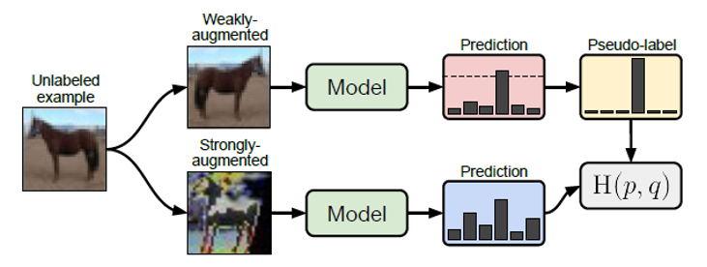


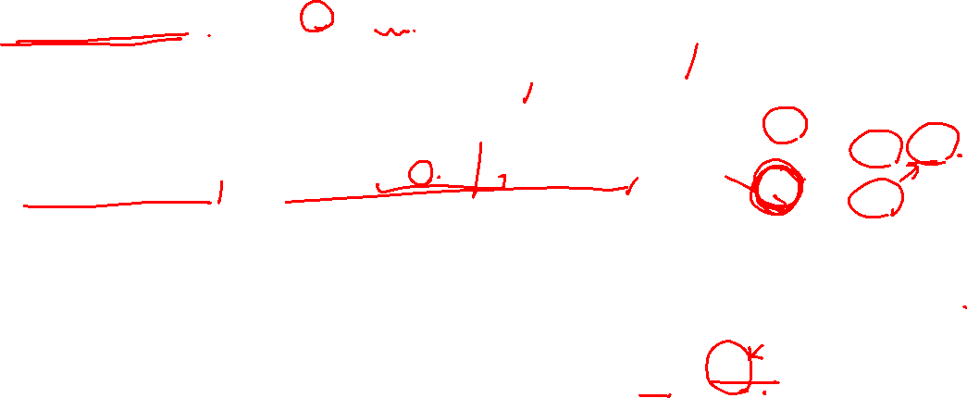
Fixmatch loss fucntion
두가지 loss를 결합하여 사용
1. supervised loss
: 라벨이 있는 데이터는 weakly augment를 적용한 input을 넣었을 때 모델이 클래스를 잘 학습하도록 cross 엔트로피를 사용하여 loss를 계산한다.
2. unsupervised loss
: 라벨링 되지 않은 데이터는 weakly augment를 진행하고 model에 넣어 모델이 예측한 클래스확률분포를 계산 -> argmax를 하여, artifical label을 생성 (hard label)
해당 데이터에 대해서 Hard augment를 한번 더 진행. 전에 만들었던 label과 예측확률분포가 동일해지도록 크로스엔트로피를 사용하여 loss를 계산한다(단, 괜찮은 예측만을 loss에 포함시키기 위해 threshold를 추가.)
두 loss의 반영률을 조절하기 위해서 하이퍼파라미터 람다를 사용한다.

Slide 11
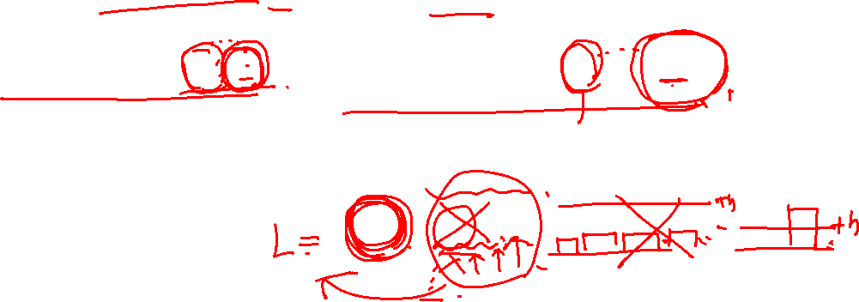
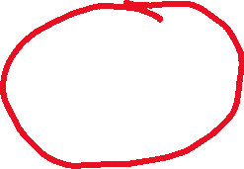
FixMatch와 타 SSL와의 차이점
다른 SSL에서 peseudo-labeling loss vs Fixmatch loss
일반적으로 SSL에서 학습시 처음엔 람다를 0으로 두고, 어느정도 학습이 되면, unlabeled 데이터에 대한 비중을 높인다. Fixmatch에서는 초반에 max(qb)가 threshold를 넘는 경우가 거의 없고, 나중으로 갈 수록 많아지게 되어, 람다를 바꿀 필요가 없다.

Slide 12
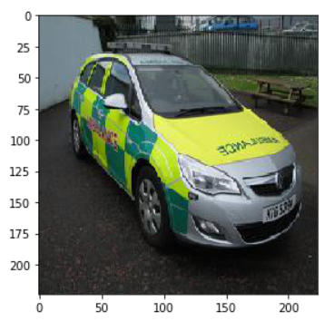
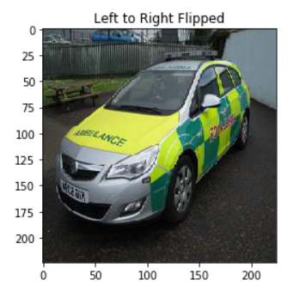
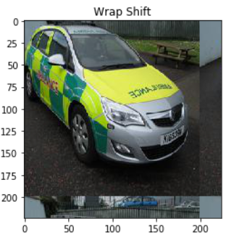
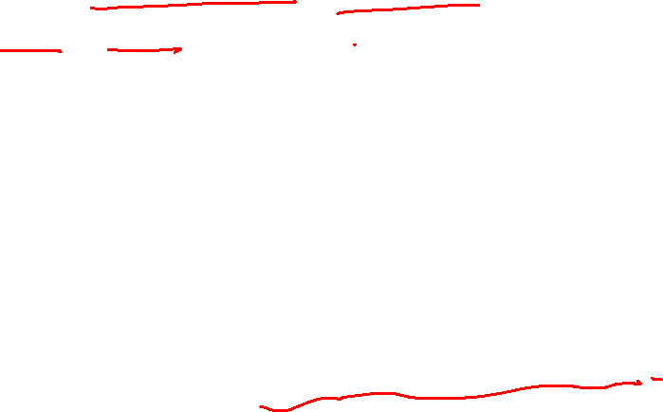
Augmentation 방법 1) weak α( * )
Fixmatch에서 weak augmentation은 artificial label을 만들기 위해 사용한다.
일반적인 flip-and-shift augmentation 사용
50퍼센트 확률로 수평 방향으로 flip
랜덤하게 이미지를 수평, 수직 방향에서 shift (shift되는 정도는 12.5%까지)

Slide 13
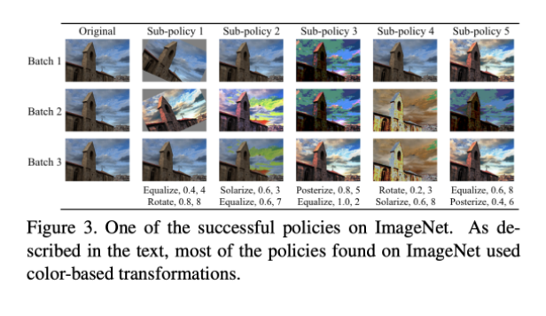
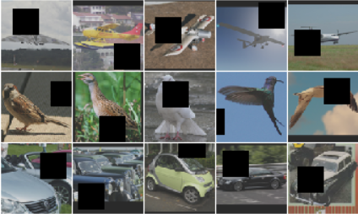
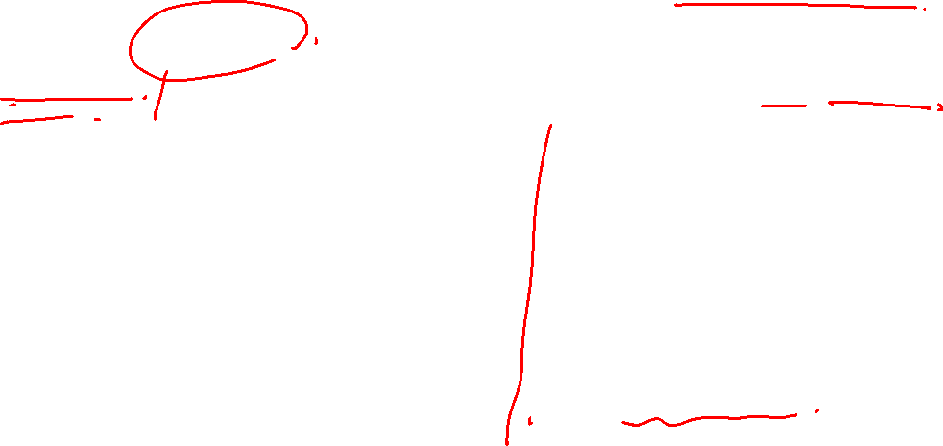
Augmentation 방법 2) strong Α( * )
Fixmatch에서 consistency regularization이 많이 되는 부분이 strong Augmentation이다.
논문에서는 < AutoAugment >을 기반으로 하는 2개의 방법을 적용한 뒤 cutout 을 진행한다.
AutoAugment는 자동으로 데이터에 대한 적절한 data augmentation 전략, 정책을 찾는 방법이다.
AutoAugment로 찾아낸 ImageNet 데이터셋의 적절한 augmentation 정책
cutout augmentation

Slide 14
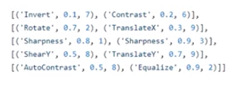
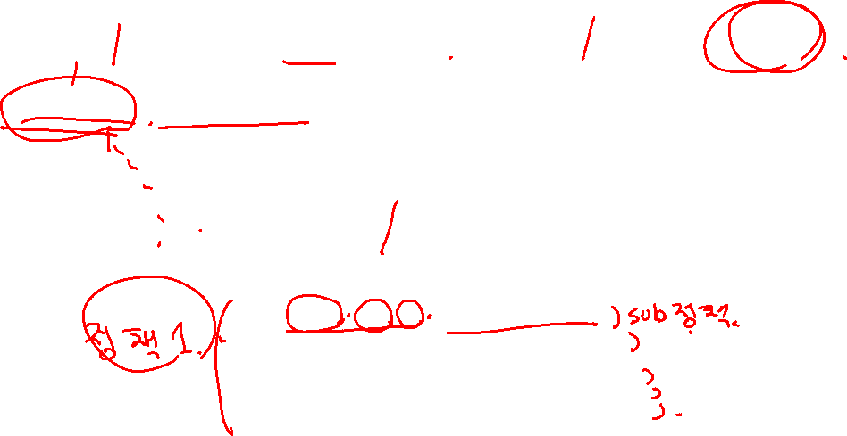
Augmentation 방법 2) strong Α( * )
AutoAugment는 가장 최상의 Augmentation 정책을 찾는 문제를 “이산적인 검색 문제로서 공식화” 한다.
구성 1) 검색할 공간 2) 검색 알고리즘
검색 공간은 “어떤 이미지 처리 함수를 사용할지, 각각의 배치에 어떤 확률로 적용할지, 처리되는 정도의 크기를 어떻게할지”에 대한 정책들로 구성이 되어 있다.
검색 알고리즘(controller RNN으로 구현됨)은 data augmentation policy S를 랜덤하게 샘플링한다.
Notes:
policy내부에는 5개의 subpolicy가 있다. 각각의 subpolicy는 두개의 이미지 작업이 순차적으로 적용되는 것이다.
배치 안에서 5개중 하나를 균등한 확률로 뽑아서 적용한다. 같은 subpolicy들을 가지고도 다른 미니배치들한테 스톡캐스틱하게 subpolicy 적용한다
목표는 5개의 subpolicies를 찾는 것이다. 다양성을 높이기위한.

Slide 15
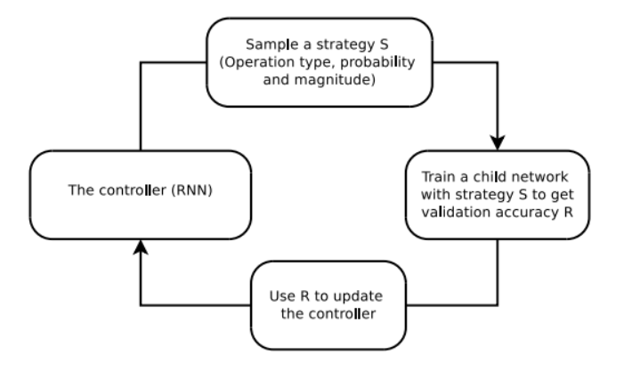
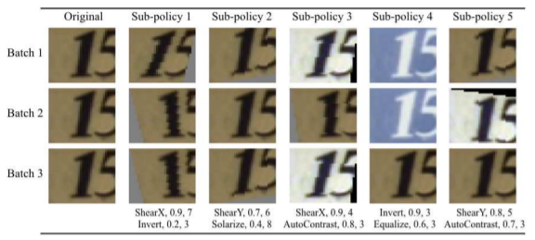
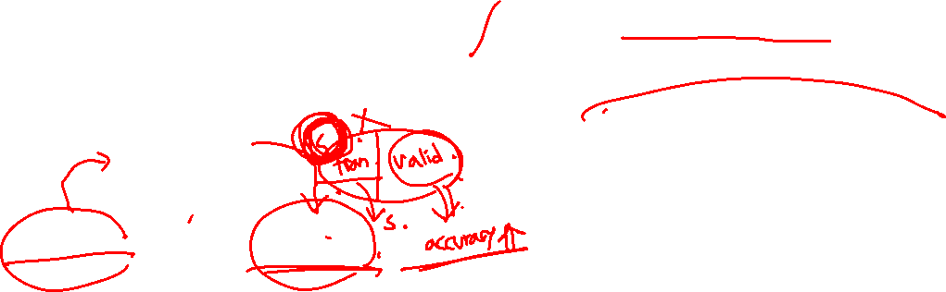
Augmentation 방법 2) strong Α( * )
정책 S는 고정된 구조를 가지고있는 뉴럴 네트워크를 학습을 시키는데 사용된다.
정책 S를 child 뉴럴 네트워크에 넣었을 때 validation accuracy R이 계산되는데, 이 값은 다시 앞쪽으로 보내져, controller RNN을 업데이트 한다.
validataion accuracy R은 미분이 불가능하기때문에, controller는 policy gradient method를 사용하여 업데이트가 된다.
이 Autoaugment는 파이썬 PIL 라이브러리에 포함되어있다.
Notes:
child model은 augmented data가 들어가게 된다.
child model.(네트워크): ResNet과 같은 모델을 사용.
데이터들 중 일부는 학습용 데이터셋으로 구분해서, 선택된 Augment 정책을 적용을 합니다.
그리고 augment된 이미지를 인풋으로 넣어서 child모델을 학습하는데 사용합니다.
데이터 셋의 일부는 validation set으로 놔둔다.
그리고 이 augment를 적용해서 학습시킨 child model이 validataion set에서도 분류를 잘하는지 정확도를 계산해서 잘했다, 잘 못했다를 controller에게 전달합니다.
그러면 controller는 검색 공간에서 검색을 하는 방식을 수정하게 되는 과정을 거칩니다.
controller는 RNN으로 구성이 되어있어 학습이 가능합니다.
다만, 저희가 일반적으로 사용하는 학습을 할 순 없습니다
괜찮은 Augment 정책이다!라는 점수를 나타내는 validation accuracy를 미분해서 이 RNN의 가중치들을 변경할 수 없기때문입니다.
그래서 “policy gradient method”를 사용하게 됩니다.
( controllerRNN은 한 층의 100개의 hiddens unit으로 이루어진 LSTM이고,
구조를 2X5B 검색하는데 사용을 하는 softmax prediction convolution층으로 이루어진 것 같다.
Controller RNN의 각각의 10B prediction들은 확률과 관련되어있다.
Child 모델의 조건부확률은 이러한 10B softmax들에서 확률들의 곱이다.
이 조건부확률은 controller RNN에 대한 그라디언트를 계산을 하는데 사용된다.
그라디언트는 validattion정확도에 의해서 크기가 조정이 된다. bad한 child network에 대한 확률은 낮추고,
high한 child network에 대한 확률을 높이도록 한다.)
이 네트워크를 generalization를 잘하는지를 평가.

Slide 16
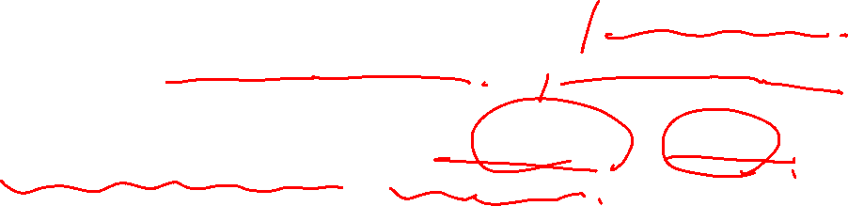
Augmentation 방법 2) strong Α( * )
AutoAugment를 해서 적절한 augment 정책을 찾기 위해서는 라벨링 된 데이터가 필요하다.
이 논문에서 다루는건 Semi-Supervised Learning이므로, 현재 라벨링된 데이터가 부족한 상황이므로, 기존의 AutoAugment를 사용할 수 없다.
그래서 논문에서는 변형된 AutoAugment인 (1) RandAugment와 (2) CTAugment를 사용한다. 사전에 레이블링 된 데이터를 가지고서 Augment 정책을 학습을 하는게 필요 없다.
Notes:
분리된 search pahse를 제거한다=> search space를 줄일것이다.
대신, 모든것을 하이퍼 파리미터로 두고, 그 하이퍼 파리미터를 수정하는것으로 바꾼다.
결과는 마지막에 N과 M인 파라미터만 남게되었다.=> search 하는것도 grid search가 된다.
https://www.youtube.com/watch?v=__U3SZnoHyo&feature=youtu.be
RandAugment:
RandAugment는 왜곡의 정도를 결정하는 하나의 fixed global magnitude hyperparameter를 사용한다. 이 magnitude값은 validation set에 대해서 최적화되어야 하지만 저자들은 semi-supervised에서는 고정된 하나의 magnitude값을 사용하는 것보다 매 training step마다 미리 정의된 범위안에서 랜덤하게 샘플링하여 사용하는 것이 더 성능이 좋았다고 한다.
CT Augment:
변형의 정도를 결정하는 magnitude의 매우 넓은 범위를 bin들로 나눈다.
그리고 각 bin들에 대해 weight이 할당되는데 초기에는 모두 1을 가진다
. 그러고는 이 weight값에 따라 확률을 가지며 랜덤하게 샘플링이 된다. 이 weight값은 학습도중에 update가 된다.
------------------------------
RandAugment: 여러 Augment를 적용하는 크기는 기존에 정해놓은 파라미터의 범위에 맞게 정책들이 샘플링 된다.
CTAugment: 여러 Augment를 적용하는 크기는 on-the-fly하게 학습이 된다

Slide 17
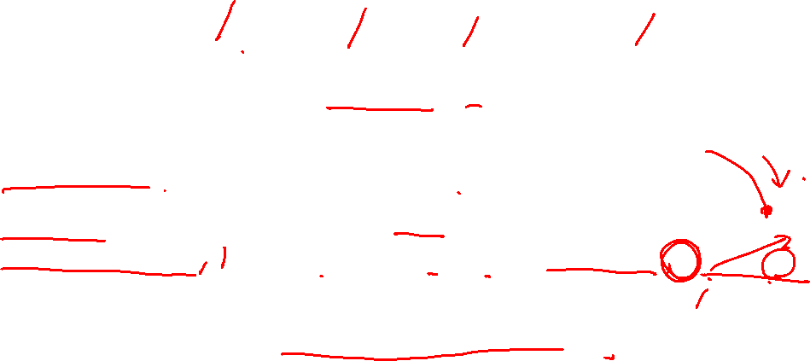
기타 중요 요소 in FixMatch
regularization되는 정도, 모델의 구조, optimizer, training schedule등 많은 요소들이 학습 성능에 영향을 끼치게 된다.
논문의 저자들은 위 요소들에 대해서 정량화 하여 평가한 다음, 아래의 방법을 사용하기로 결정
regularization : weight decay regularization사용
optimizer: 모멘텀을 가지고있는 일반적인 SGD
learning rate decay: cosine learning rate decay( learning rate = η cos(7πk/16K) ) (η는 초기값, k는 현재 training step, K는 전체 trainig step의 수를 의미)
모델의 파라미터들에 대해서 exponential moving average를 적용했다.
Notes:
regularization되는 정도를 결정하는 것은 low-label regime에 큰 영향를 끼친다.
이미지 분류 딥러닝 학습은 모델의 구조, optimizer, training schedule에 이해서도 성능이 바뀌게된다.
=> 두가지가 동시에 영향을 끼쳐 복잡해지게 된다.
근데, 이러한 요소들은 그렇게 중요하지 않다, 이 새로운 SSL에서는. 왜냐하면, 우리는 성능에 크게 영향을 끼치는 것들의 중요도를 정량화하고 표시했?기때문이다.
regularizzation – 단순한 weight decay regularization사용
Adam optimizer 사용=> 별로다, 모멘텀을 가지고있는 일반 SGD =>최고다!
learning rate decay는 cosine learning rate decay를 사용했다.
η cos(7πk/16K)를 학습률로 사용.(η는 초기 학습률이며, k는 현재 training step, K는 전체 trainig step의 수를 의미한다)
모델의 파라미터들에 대해서 exponential moving average를 적용했다.

Slide 18
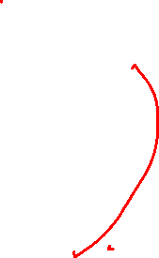
Fixmatch 확장된 버전
Fixmatch 구조는 간결해서 다른 SSL과 사용하기 좋다.
ReMixMatch에 있는 Augment Anchoring과 Distribution Alignment에도 Fixmatch 적용
Augment Anchoring: 레이블링되지 않은 예제에 대한 consistency regularization을 위해서 M strong sugmentation이 사용
Distribution Alignment: 모델의 예측이 labeled셋과 같은 class분포를 가지도록 학습
Modality-agnostic augmentation strategies(ex. MixUp이나 adverarial perturbations)

Slide 19
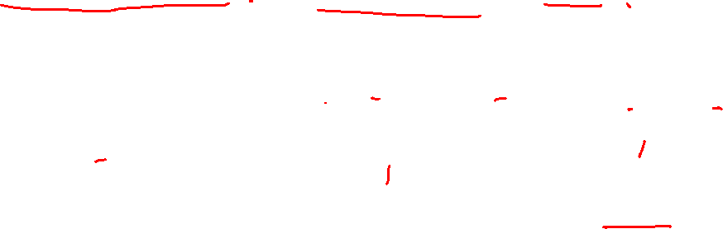
Fixmatch와 관련된 SSL image classification 연구들
Consistency regularization은 “Transformation/Stability”와 “II-Model”에서 처음으로 제안되었다.
artificial labeling을 할 때 model parameter이나 기존의 모델 체크포인트에 대해서 exponential moving average 을 사용한 early extension이 있다
몇몇 방법에서는 데이터 augmentation이나 stochastic regularization(dropout)과 같은 random perturbations 를 사용합니다.
더 최근에는 strong data augmentation을 사용하여 좋은 결과를 내기도 했다. strong augment는 데이터 분포 바깥의 샘플들을 생성할 수 있게 하여, SSL성능 향상에 도움을 준다
Noisy Student는 이러한 기술들을 self-training 프레임워크에 통합시켜, Imagenet과 unlabeled데이터을 학습시켜 좋은 결과를 냈다.
Notes:
i s

Slide 20

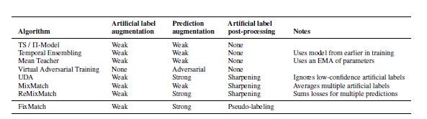

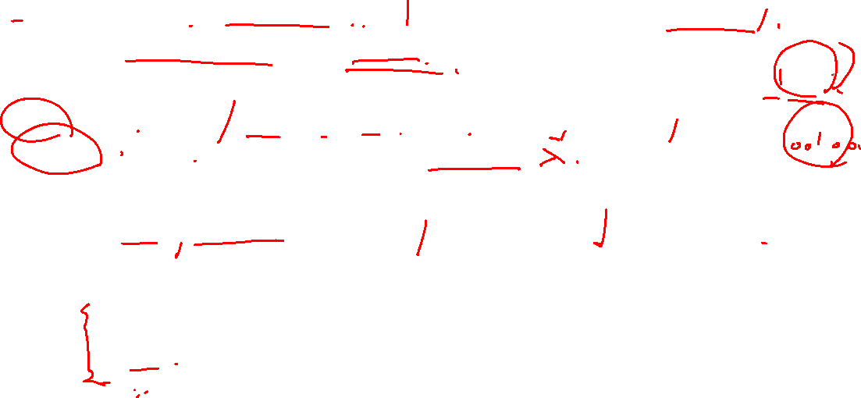
Fixmatch와 관련된 SSL image classification 연구들
weakly argument사용하여 artificial label 생성 -> strong augment example을 넣어 성능 향상
두가지 방법 모두 “pesudo-labeling”이 아닌 sharpen을 사용
UDA:sharpen을 사용하나, predict의 max값이 threshold를 넘어가는 경우만을 취급
ReMixMatch: unlabeled에 대한 loss값을 반영하는 람다를 조절
( 위 논문에서는 람다를 조절할 필요가 없었음기때문에 remixmatch방법을 사용할 필요가 없다)
=> FixMatch는 UDA와 ReMixmatch의 간략한 버전이고, pesudo-labeling과 다른 SSL알고리즘에서도 방법을 착안하여 만들었다
Notes:
pseudo-labeling은 엔트로피를 줄이는 것의 형태로 나타나 성능 향상에 기여를 하고 있다고 하며

Slide 21
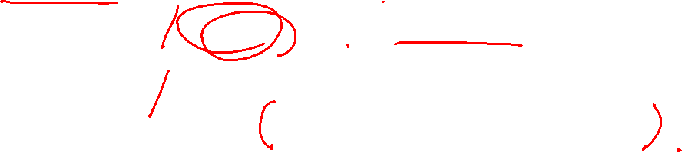
실험 방법
CIFAR-10/100, SVHN, STL-10, ImageNet
라벨링 되어있더라도 일부 라벨만을 사용하여 라벨이 없는 상황에서의 성능을 보여주려고 시도하였다.
ImageNet외에는 다음과 같이 하이퍼 파리미터를 설정.

Slide 22
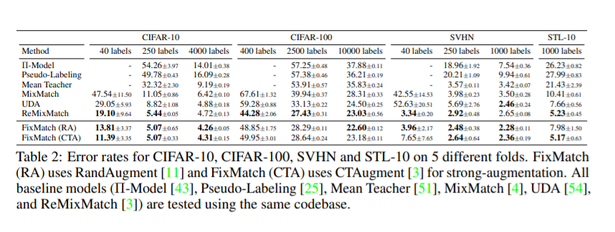
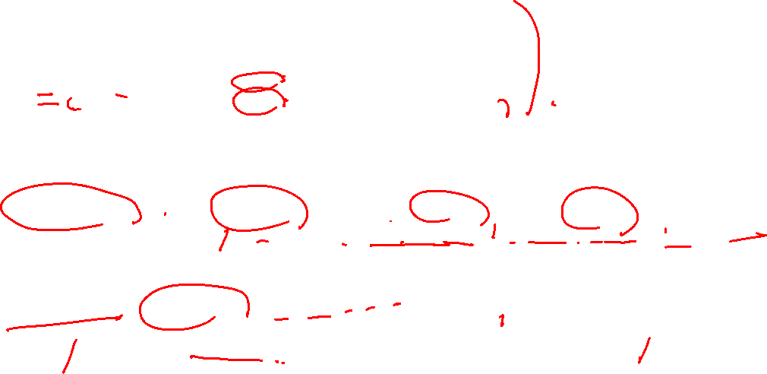
실험 결과:CIFAR-10, CiIFAR-100, SVHN
CIFAR-10, SVHN, WRN-282-8 (ResNet-28-2) , CIFAR-100 (WRN-28-8), STL-10(WRN-37-2)
training protocol 동일 조건으로 설정, labeled data의 다른 5 fold를 적용하여 accuracy를 측정한 뒤 평균과 분산을 계산
Mixmatch, ReMixMatch, UDA 모두 40에서 250 label에 대해서 좋은 성능을 보였으나, FixMatch가 구조가 더 간결한걸 감안하면, FixMatch의 성능이 더 좋음을 알 수 있다.
CIFAR-100에 대해서만 ReMixMatch의 성능이 더 좋게 나오는 경우가 있었다.
Distribution Alignment는 모델의 예측이 라벨 데이터셋의 class distribution과 동일하도록 학습을 하는데 도움을 준다.
DA를 추가하여 학습을 했을때 오차율을 40.14%로 줄여서 ReMixMatch모다 성능을 올릴 수 있었다.
CTAugment가 RandAugment보다 성능이 전반적으로 좋게 나왔다.

Slide 23
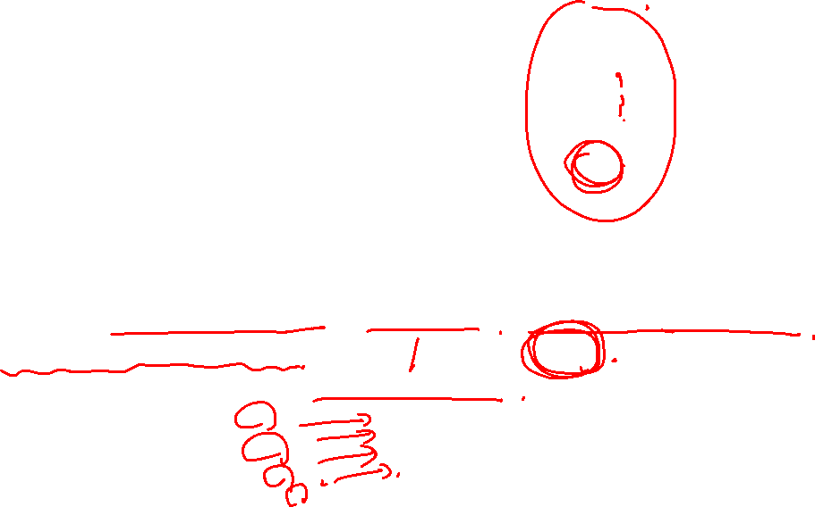
실험 결과:STL-10
STL-10은 5000개의 라벨링된 이미지, 10개의 클래스, 10만개의 라벨링되지 않은 이미지로 구성되어있다.
out-of distribution image가 포함되어있어 실제 상황과 유사하게 트레이닝이 가능했다.
5 fold로 labeled image를 나누고 unlabeled image와 함께 학습하였다.
WRN-37-2

Slide 24
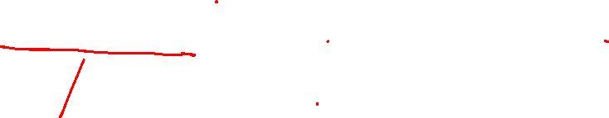
실험 결과:ImageNet
크고 복잡한 데이터셋인 ImageNet을 가지고 성능측정
10%를 labeled example로 사용
ResNet-50, RandAugment
top-1 error는 28.54%( UDA보다 2.68% 개선)
top-5 error는 10.87%

Slide 25

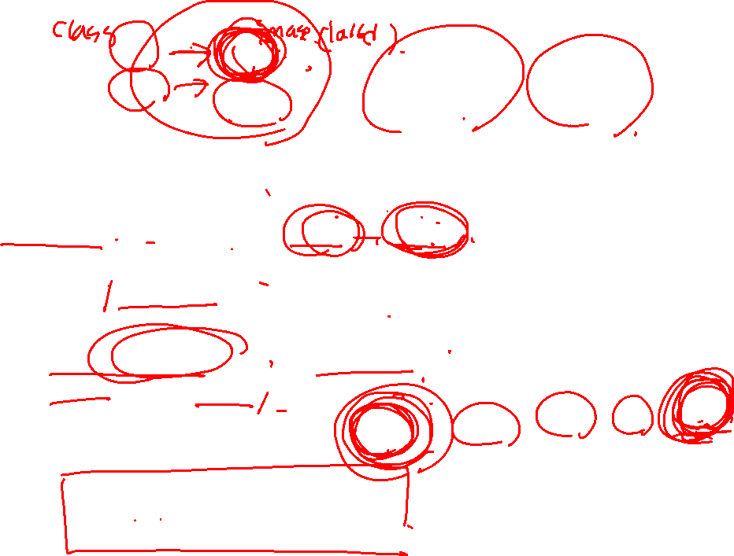
실험 결과:Barely supervised learning
CIFAR-10을 하나의 클래스당 하나의 labeled example만가지고 실험
- 클래스당 하나의 example을 랜덤하게 골라 4개의 데이터셋을 제작
각각의 데이터셋당 4번 학습진행, test accuracy는 48.58에서 85.32%로 나왔다.(중간값은 64.28%).같은 데이터셋에 대해서 accuracy는 분산이 적게 나옴
- 분산이 크게 발생했던 이유가 dataset에서 클래스별로 랜덤하게 추출한 데이터의 퀄리티가 좋지 않았기 때문이라는 가설을 세워서 다음과 같은 실험을 재진행
트레이닝 이후 가장 클래스를 잘 표현하는 데이터들을 첫번째 버킷에, outlier들을 마지막 버킷에 저장하며 정렬을 하였고, 정확도 중간값이 78%가 되었다
(outlier만을 사용하여 학습시킬 경우 발산)

Slide 26
Ablation Study
optimizer/ learning rate decay schedule/ weight decay
µ (label 대 unlabel의 비율) 중 어떤게 모델 성능에 영향을 끼쳤는지 분석.

Slide 27
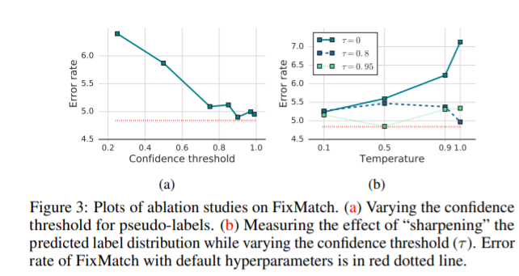
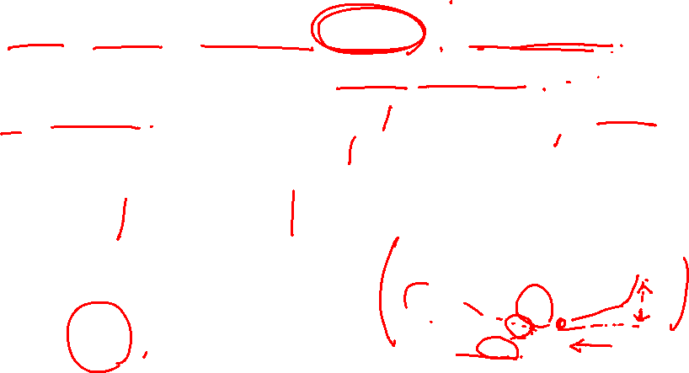
Ablation Study
5.1 sharpening과 Thresholding중 어떤게 좋은가
UDA / Mixmatch /ReMixMatch는 sharpening사용(temperature T를 도입)
(argmax를 사용한 방식은 sharpening 시, T ->0일때라고 보면 된다.)
T와 threshold값에 대한 관계를 분석하기위해 파라미터를 변화시키며 오차율을 분석.
T가 낮아질 수록, threshold를 높일 수록, 오차율이 작아짐을 확인. (단, threshold를 높이면 unlabeled loss에 반영되는 example의 개수가 줄어든다)
sharpening과 threshold를 같이 사용할경우, sharpen만 사용한 것 보다 오차율이 줄었다.

Slide 28
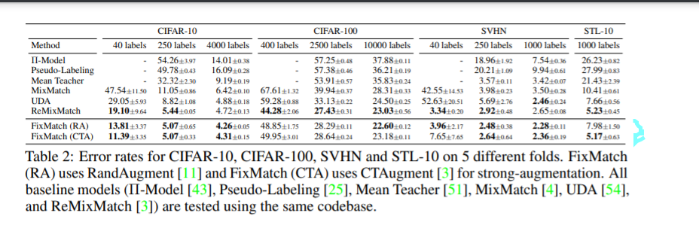
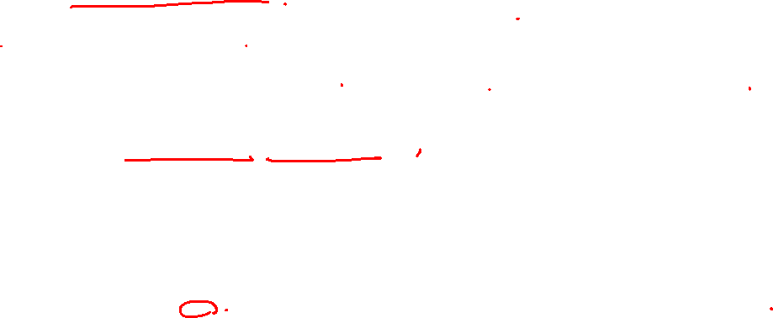
Ablation Study
5.2 Augmentation strategy
어떤 Augmentation이 성능에 영향을 많이 끼쳤는가?
RandAugment/ CTAugment => 최신 SSL알고리즘(ex. UDA, ReMixMatch)에도 많이 사용되는 Augmentation.
전반적으로 CTAugment가 성능이 좋음을 확인할 수 있다,

Slide 29
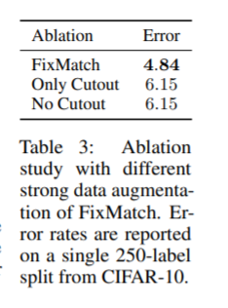
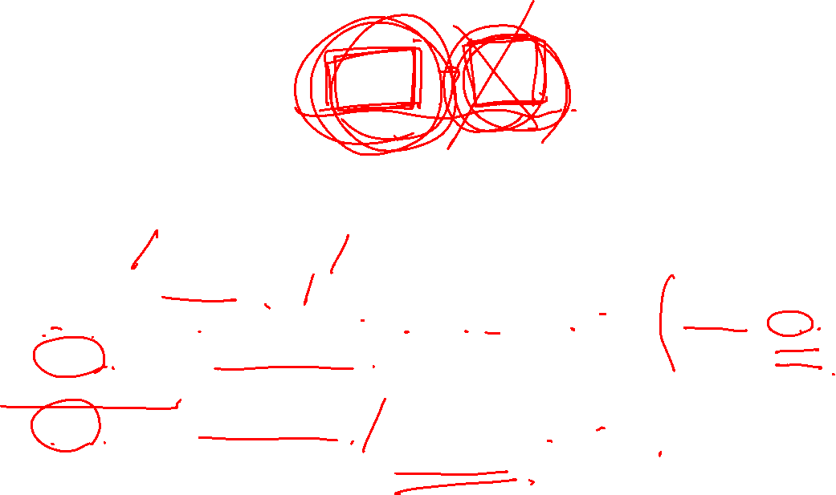
Ablation Study
5.2 Augmentation Strategy
Cutout
StrongAugmentation이후 cutout을 사용하는데,
두개를 사용하거나 하나만 사용을 해서 실험해본 결과 둘을 같이 사용할 때 에러율이 낮았다.
Augmentation 종류를 바꾼다면..
원래: weak (peseudo label generation) -> strong( prediction)
비교1: strong (peseudo label generation) -> weak( prediction)
학습 초기에 발산된다.
비교2: 원본 (peseudo label generation) -> strong( prediction)
추측한 unlabeled label들에 대해서 모델이 overfitting이 된다

